Slide 1
Sistema de Gestión de Plan de Tesis
Presentado por:
Huillca Mozo Bryan
Inca Cruz Carlos Eduardo
Rojas Cahuana Etson Ronaldao

Slide 2

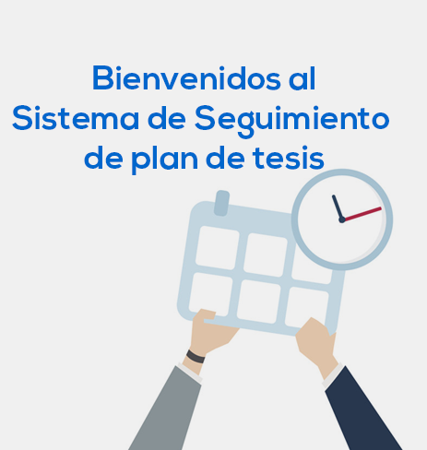
Objetivo del Sistema de Plan de Tesis
El sistema de gestión de tesis está implementado para la carrera profesional de Ingeniería Informática y de Sistemas, su función consta en suplir el proceso de trámite convencional. Implementando en base a una interfaz intuitiva y cómoda para los usuarios.

Slide 3

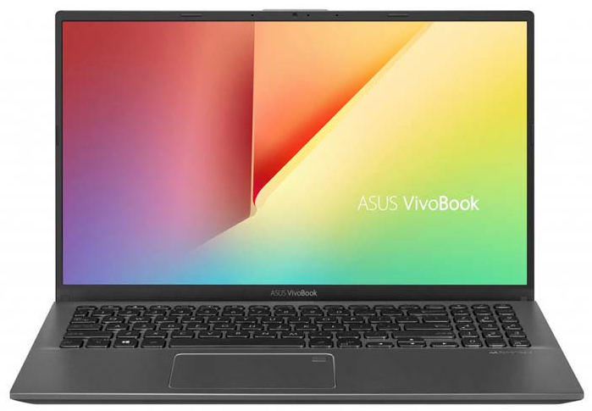

HARDWARE EMPLEADO EN EL DESARROLLO DEL SISTEMA
Asus Tuf Gaming FX506LI, Intel core i5 - 10300H 2.5Ghz hasta 4.5Ghz, 16 GB de RAM, SSD de 512GB y 1TB, Windows 10 x64.
Asus Vivobook X512JF, Intel core i5 - 1035G1 de 1.00GHz hasta 1.19 GHz, 12 GB de RAM, SSD de 512GB, Windows 10 x64.
Acer Aspire E5 -571G, Intel core i7 - 5500U CPU de 2.40GHZ, 8 GB de RAM, Windows 8.1 Single x64.

Slide 4









SOFTWARE EMPLEADO EN EL DESARROLLO DEL SISTEMA
Visual Studio 2019 Comunity/Professional
Photoshop 2020
SQL Server 2018 Developer
GitHub Desktop
Lucidchart para Google Drive
Pencil
Google Docs
Just Color Picker 5.5

Slide 5
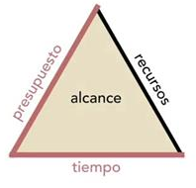
LIMITACIONES
Recursos económicos, la falta de presupuesto para un plan de pagos de internet, cobertura inestable de la red.
Contexto, las circunstancias en las que se produjo la comunicación entre cada uno de los integrantes del proyecto no fueron las mejores debido a la pandemia.

Slide 6
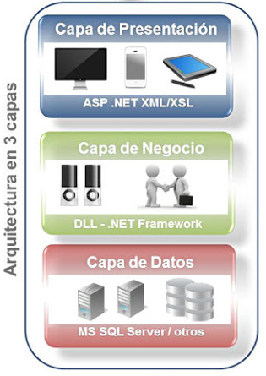
ARQUITECTURA CANDIDATA
La arquitectura en tres capas lo que hace es dividir el sistema en tres partes diferenciadas, de tal forma que cada capa solo se comunique con la inferior. Esas tres capas se denominan:
Datos (Bases de datos)
Negocio (Clases)
Presentación (Front End)

Slide 7
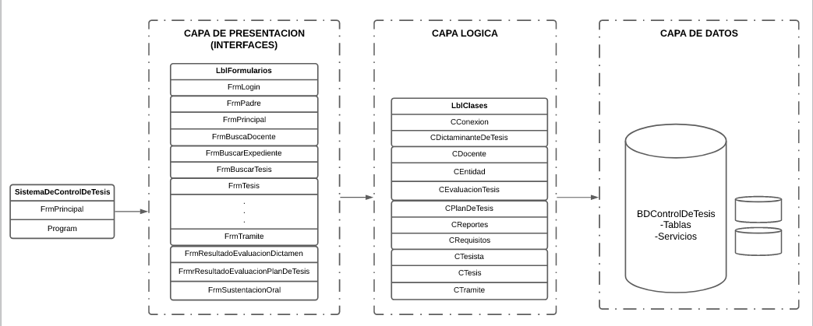
ARQUITECTURA DEL SISTEMA

Slide 8
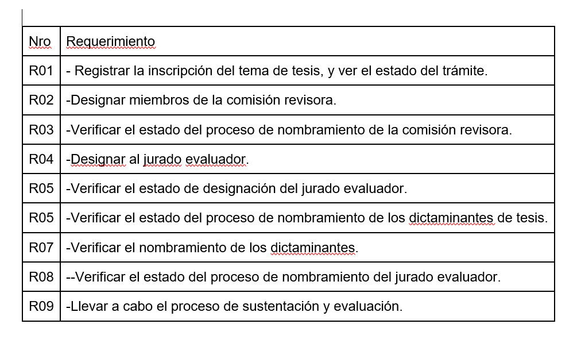
REQUERIMIENTOS

Slide 9
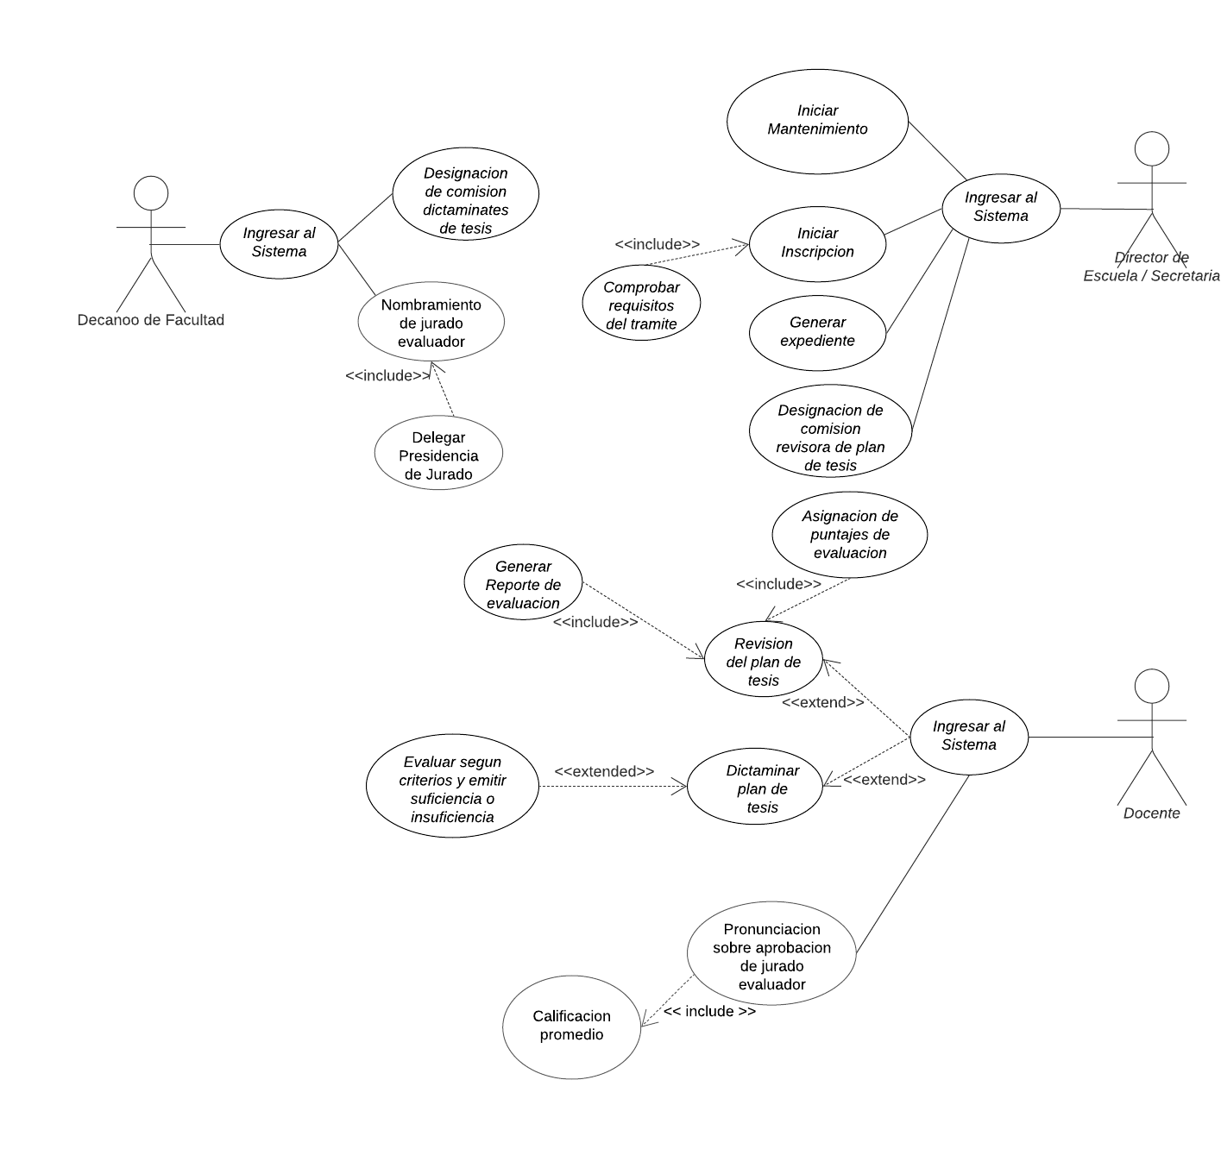
DIAGRAMA DE CASOS DE USO

Slide 10
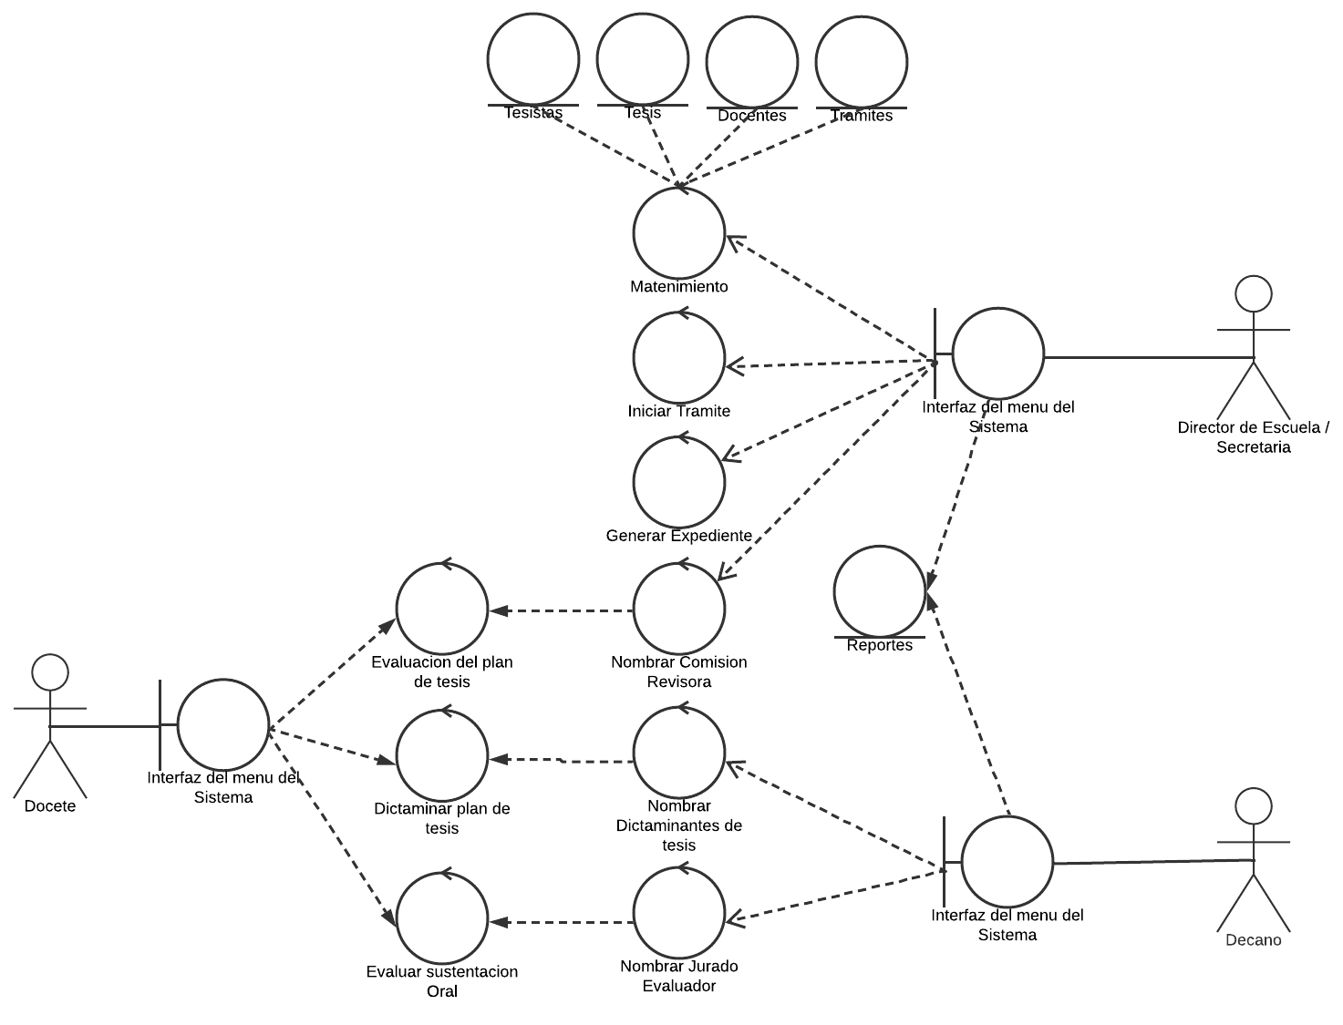
DIAGRAMA DE CLASES DE ANÁLISIS

Slide 11
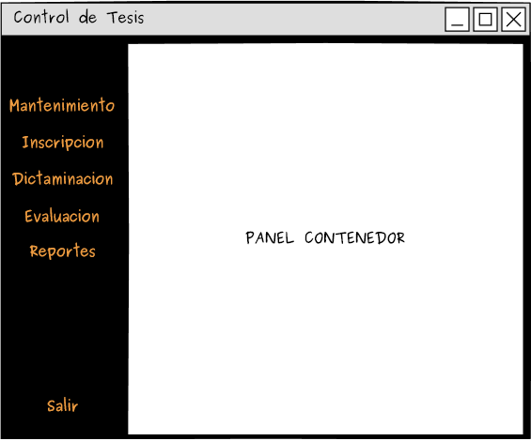
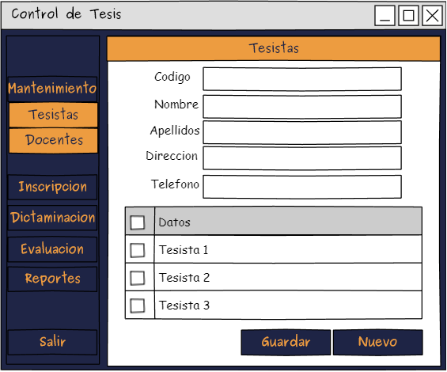
PROTOTIPOS DE INTERFAZ

Slide 12
IDENTIFICACIÓN DE ACTORES
Actor | Responsabilidades del actor en el sistema de información
Director de escuela profesional/ Secretaria de escuela profesional | -Designar a los miembro de la comisión revisora -Recibir la documentación acerca del trámite de inscripción de tesis
Decano de Facultad | -Designar al jurado de la sustentación oral -Emitir resoluciones
Docentes nombrados de la Escuela profesional | - Formar parte de la comisión revisora, ser dictaminantes y pertenecer al jurado evaluador de la sustentación oral. - Emitir reportes de evaluacion y calificacion de tesis.

Slide 13
PRUEBAS
Se ha superado gran parte de las pruebas a las que sometimos al sistema, se consideró todos los posible escenarios en los cuales nuestro sistema podría ser utilizado, ya sea tratando de omitir campos o introduciendo datos inválidos y el sistema a sabido responder a ello.las pruebas que se realizaron fueron para los siguientes casos de uso:
Inscripción del plan de tesis.
Designación de la comisión revisora de plan de tesis.
Evaluación del plan de tesis.
Designación de dictaminantes de tesis.
Evaluación de dictamen de tesis.
Designación de jurado evaluador de sustentación oral.
Evaluación y calificación de sustentación oral.

Slide 14
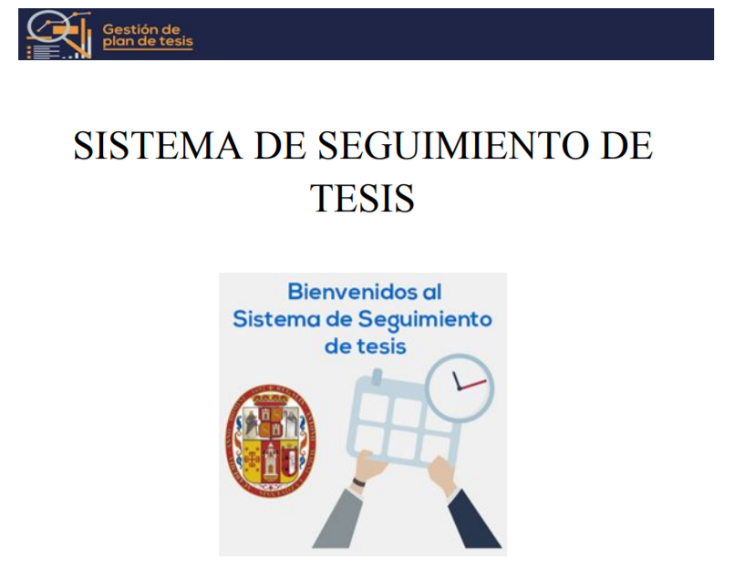
MANUAL DE USUARIO
Se implementó un manual de usuario que muestra el funcionamiento del sistema desarrollado contiene una guía sobre:
MENÚ PRINCIPAL
ACCESO AL SISTEMA
MANTENIMIENTOS
INSCRIPCIÓN DE PLAN DE TESIS
DICTAMEN DE TESIS
SUSTENTACIÓN ORAL
REPORTES
USUARIOS

